Slide 1
StÄnderbohrmaschine
Abgabe 16.01.2023
Fred Härtelt
Marc Grosse (210233), Moritz Höhnel (210258) und Mattis Ritter (210265) / T1 / ASE | WS22/23

Slide 2
Inhaltsverzeichnis
Festlegung der Grenzen
Festlegung der Risikoprioritätszahl
Fehler Möglichkeits- und Einfluss-Analyse
Fault Tree Analysis
Fazit

Slide 3
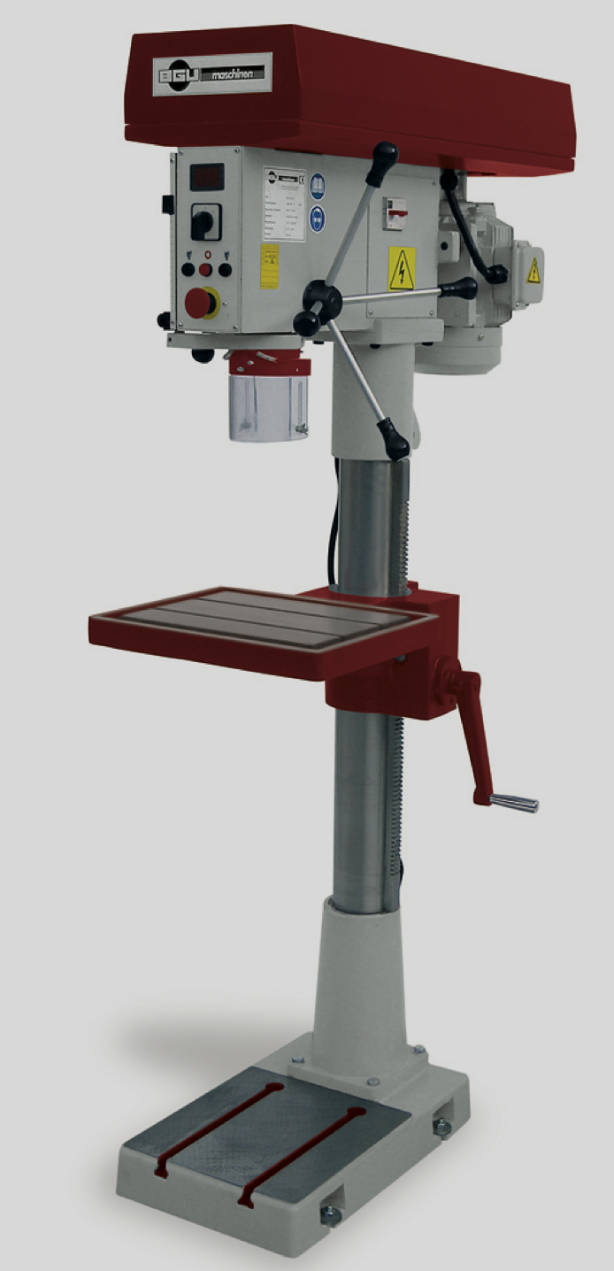
1. Festlegung der Grenzen
Abb. 1.1: Ständerbohrmaschine

Slide 4
2. Festlegung der Risikoprioritätszahl
RPZ | Fehlerrisiko | Handlungsbedarf | Maßnahmen
100 ≤ RPZ ≤ 1.000 | hoch | dringender Handlungsbedarf | müssen formuliert und umgesetzt werden
50 ≤ RPZ ≤ 100 | mittel | Handlungsbedarf | sollten formuliert und umgesetzt werden
2 ≤ RPZ ≤ 50 | akzeptabel | kein zwingender Handlungsbedarf | können formuliert und umgesetzt werden
RPZ = 1 | keines | kein Handlungsbedarf | keine
Tb. 2.1: RPZ

Slide 5
3. Fehler Möglichkeits- und Einfluss-Analyse
Fehler Art | Fehlerauswirkung | Fehlerursache | Kontrollmaßnahme | A | B | E | RPZ | Empfohlene Maßnahmen | Getroffene Maßnahmen | A | B | E | RPZ
Not-Aus-Schalter schaltet nicht ab | Maschine bleibt nicht stehen | Schaltkontakt festgeschweißt, mechanisches Blockieren | Funktionsprüfung | 3 | 10 | 6 | 180 | Zweiten Notauschalter anbringen, Funktionstest bei jeder Benutzung | Zweiten Notauschalter anbringen, Funktionstest bei jeder Benutzung | 2 | 10 | 2 | 40
Not-Aus-Schalter dauerhaft aktiv | Maschine geht nicht an | Kabelbruch, mechanisches Blockieren | Funktionsprüfung | 4 | 9 | 2 | 72 | Rote Lampe für aktiven Not-Aus einbauen | Rote Lampe für aktiven Not-Aus einbauen | 4 | 9 | 1 | 36
Drehzahlum-schalter defekt | Grobe Drehzahl nicht mehr umstellbar | Kabelbruch, Kurzschluss, mechanisches Blockieren | Funktionsprüfung | 2 | 8 | 3 | 48 | - | - | - | - | - | -
Drehrichtungs-umschalter defekt | Drehreichtung nicht mehr einstellbar | Kabelbruch, Kurzschluss, mechanisches Blockieren | Funktionsprüfung | 2 | 7 | 2 | 28 | - | - | - | - | - | -
Anschalter defekt | Maschine startet nicht oder geht von allein an | Kabelbruch, Kurzschluss, mechanisches Blockieren | Funktionsprüfung | 2 | 10 | 2 | 40 | Grüne Lampe für Anschalter einbauen | Grüne Lampe für Anschalter einbauen | 2 | 10 | 1 | 20
Ausschalter defekt | Maschine geht nicht aus oder schaltet dauerhaft aus | Kabelbruch, Kurzschluss, mechanisches Blockieren | Funktionsprüfung | 2 | 10 | 4 | 80 | Funktionstest vor jeder Benutzung | Funktionstest vor jeder Benutzung | 2 | 10 | 1 | 20
Tb. 3.1: Elektronik (1)

Slide 6
3. Fehler Möglichkeits- und Einfluss-Analyse
Fehler Art | Fehlerauswirkung | Fehlerursache | Kontrollmaßnahme | A | B | E | RPZ | Empfohlene Maßnahmen | Getroffene Maßnahmen | A | B | E | RPZ
Motor defekt | Maschine dreht sich nicht | Überlastung, Überhitzung, Kurzschluss | Hauptsicherung | 4 | 9 | 2 | 72 | Motorschutzschalter | Motorschutzschalter | 1 | 9 | 2 | 18
Motor beschädigt | Maschine dreht sich zu langsam oder unrund, Lärmentwicklung | Kabelbruch, fehlerhaft angeschlossen, eine defekte Wicklung | Funktionsprüfung, regelmäßige Wartung | 3 | 7 | 3 | 63 | Kürzere Wartungsintervalle | Kürzere Wartungsintervalle | 2 | 7 | 3 | 42
Körperschluss | Stromschlag bei Berührung | Eingeklemmte Leitung, beschädigte Isolierung | Prüfung bei Inbetriebnahme | 3 | 10 | 10 | 300 | RCD, regelmäßige Prüfung nach DIN VDE 0100 | RCD, regelmäßige Prüfung nach DIN VDE 0100 | 2 | 10 | 2 | 40
Display zeigt nichts an | Ablesen der aktuellen Drehzahl nicht mehr möglich | Kurzschluss, Kabelbruch | Sichtprüfung | 2 | 5 | 1 | 10 | - | - | - | - | - | -
Tb. 3.2: Elektronik (2)

Slide 7
3. Fehler Möglichkeits- und Einfluss-Analyse
Fehler Art | Fehlerauswirkung | Fehlerursache | Kontrollmaßnahme | A | B | E | RPZ | Empfohlene Maßnahmen | Getroffene Maßnahmen | A | B | E | RPZ
Keilriemen reißt | Bohrspindel dreht nicht, Bohrspindel wird nicht abgebremst | Abnutzung, Überlastung | Regelmäßige Wartung | 2 | 10 | 5 | 100 | Kürzere Wartungsintervalle | Kürzere Wartungsintervalle | 2 | 10 | 2 | 40
Rost in Bohrspindel | Kein Rundlauf mehr, Festklemmen des Bohrfutters | Korrosion | Sichtprüfung | 7 | 7 | 3 | 147 | Am Ende jedes Arbeitstags einfetten, Monatlich Rundlauf mit Messuhr überprüfen | Wöchentliches einfetten, Monatlich Rundlauf mit Messuhr überprüfen | 3 | 7 | 2 | 42
Rost an der Säule | Festklemmen der Höhenverstellung, Schlechtes Aussehen | Korrossion | Sichtprüfung | 7 | 5 | 2 | 70 | Am Ende jedes Arbeitstags einfetten | Am Ende jeder Arbeitswoche einfetten | 3 | 5 | 2 | 30
Rost am Bohrtisch | Verklemmen der Nutesnteine, Unebenheiten, Schlechtes Aussehen | Korrosion | Sichtprüfung | 8 | 5 | 2 | 80 | Am Ende jedes Arbeitstags einfetten | Am Ende jedes Arbeitstags einfetten | 2 | 5 | 2 | 20
Rost am Anschlag | Festklemmen des Anschlags | Korrosion | Sichtprüfung | 6 | 3 | 3 | 54 | Am Ende jeder Arbeitswoche einfetten | Am Ende jeder Arbeitswoche einfetten | 3 | 3 | 3 | 27
Defektes Lager der Hauptspindel | Lärmentwicklung, Leistungsverlust, kein Rundlauf Wärmeentwicklung | Abnutzung, Überlastung | Regelmäßige Wartung | 5 | 7 | 2 | 70 | Kürzere Wartungsintervalle | Kürzere Wartungsintervalle | 3 | 7 | 2 | 42
Drehzahlge-triebe klemmt | Drehzahl nur noch in zwei Abstufungen einstellbar | Abnutzung, Verschmutzung | Regelmäßige Wartung | 3 | 8 | 2 | 48 | - | - | - | - | - | -
Tb. 3.3: Mechanik

Slide 8
3. Fehler Möglichkeits- und Einfluss-Analyse
Prozess | Fehler Art | Fehlerauswirkung | Fehlerursache | Kontrollmaßnahme | A | B | E | RPZ | Empfohlene Maßnahmen | A | B | E | RPZ
Durchgangsloch bohren | Übermaß | Zu hohes Spiel | Kein Rundlauf, asymmetrischer Bohrer, zu hohe Auskraglänge | Messung des Bohrdurchmesser | 4 | 7 | 2 | 56 | Rundlauf überprüfen, Bohrer nachschleifen, Auskraglänge verkleinern | 2 | 7 | 2 | 28
 | Gratbildung am Bohrungsausgang | Schlechtes Aussehen, liegt nicht plan an | Zu hoher Vorschub, stumpfer Bohrer | Sichtprüfung | 8 | 4 | 2 | 64 | Vorschub verringern, Bohrer nachschleifen | 6 | 4 | 2 | 48
 | Schiefe Bohrung | Wellen stehen nicht ortogonal zu Öberfläche | Ausbruch der Bohrerspitze, Werkstück schief eingespannt | Sichtprüfung mit Winkel | 2 | 8 | 3 | 48 | Führungsfase verkleinern, Spanfreiheit am Schraubstock überprüfen | 1 | 8 | 3 | 24
 | Schlechte Oberflächengüte | Toleranzen werden nicht eingehalten, Vibrationen, Rattern | Stumpfer Bohrer, falsche Schnittwerte, zu hohe Auskraglänge | Sichtprüfung | 4 | 4 | 5 | 80 | Bohrer nachschleifen Schnittwerte anpassen, , Auskraglänge verkleinern | 2 | 4 | 5 | 40
 | Überhitzung | Hoher Verschleiß des Bohrers, Beschädigung des Werkstücks | Stumpfer Bohrer, falsche Schnittwerte, zu hohe Auskraglänge, unpassendes Bohrwerkzeug, zu geringe Kühlung | Sichtprüfung | 4 | 5 | 2 | 40 | Bohrer nachschleifen Schnittwerte anpassen, , Auskraglänge verkleinern, Kühlschmiermittelzufuhr erhöhen | 1 | 5 | 2 | 10
 | Falsche Positionierung | Bohrung passt nicht zu anderen Bauteilen | Ausbruch der Bohrerspitze, zu kleine Zentrierung, Schraubstock ungenügend fixiert | Messung der Bohrungsposition | 4 | 8 | 2 | 64 | Führungsfase verkleinern, Bohrer nachschleifen, größer Zentrieren | 2 | 8 | 2 | 32
Tb. 3.4: Prozess

Slide 9
3. Fehler Möglichkeits- und Einfluss-Analyse
Fehler Art | Fehlerauswirkung | Fehlerursache | Kontrollmaßnahme | A | B | E | RPZ | Empfohlene Maßnahmen | Getroffene Maßnahmen | A | B | E | RPZ
Aufwickeln von langen Haaren, Kleidungs-stücken und Schmuck | Abtrennung von Gliedmaßen, Fleischwunden, Frakturen | Fahrlässigkeit/ Bequemlichkeit des Benutzers | Eigenständige Kontrolle des Bedieners | 3 | 10 | 3 | 90 | Hinweisschild an Maschine anbringen | Hinweisschild an Maschine anbringen | 2 | 10 | 2 | 40
Spanflug | Leichte Verbrennung, Schnittverletz-ungen, Augenverletzungen | Unsachgemäße Benutzung, Fahrlässigkeit/ Bequemlichkeit des Benutzers | Eigenständige Kontrolle des Bedieners | 7 | 9 | 2 | 126 | Hinweisschild für Schutzbrille an Maschine anbringen, Schutzglas mit Endschalter montieren | Hinweisschild für Schutzbrille an Maschine anbringen, Schutzglas mit Endschalter montieren | 2 | 9 | 2 | 36
Herumschla-gende Werkstücke | Handverletzungen, Schürfwunden, Schnittverletz-ungen | Unsachgemäße Benutzung, falsches oder kein Einspannen des Werkstücks | Eigenständige Kontrolle des Bedieners | 4 | 9 | 1 | 36 | Spanfreiheit vor Einspannen herstellen | Spanfreiheit vor Einspannen herstellen | 3 | 9 | 1 | 27
Konatkt mit Bohrölen oder Kühlschmier-stoffen | Ätzung der Haut oder Schleimhäute in Auge | Unsachgemäße Benutzung, Fahrlässigkeit/ Bequemlichkeit des Benutzers | Eigenständige Kontrolle des Bedieners | 2 | 9 | 3 | 54 | Hinweischild für Schutzbrille an Maschine anbringen | Hinweischild für Schutzbrille an Maschine anbringen | 2 | 9 | 2 | 36
Tb. 3.5: Verletzungen

Slide 10
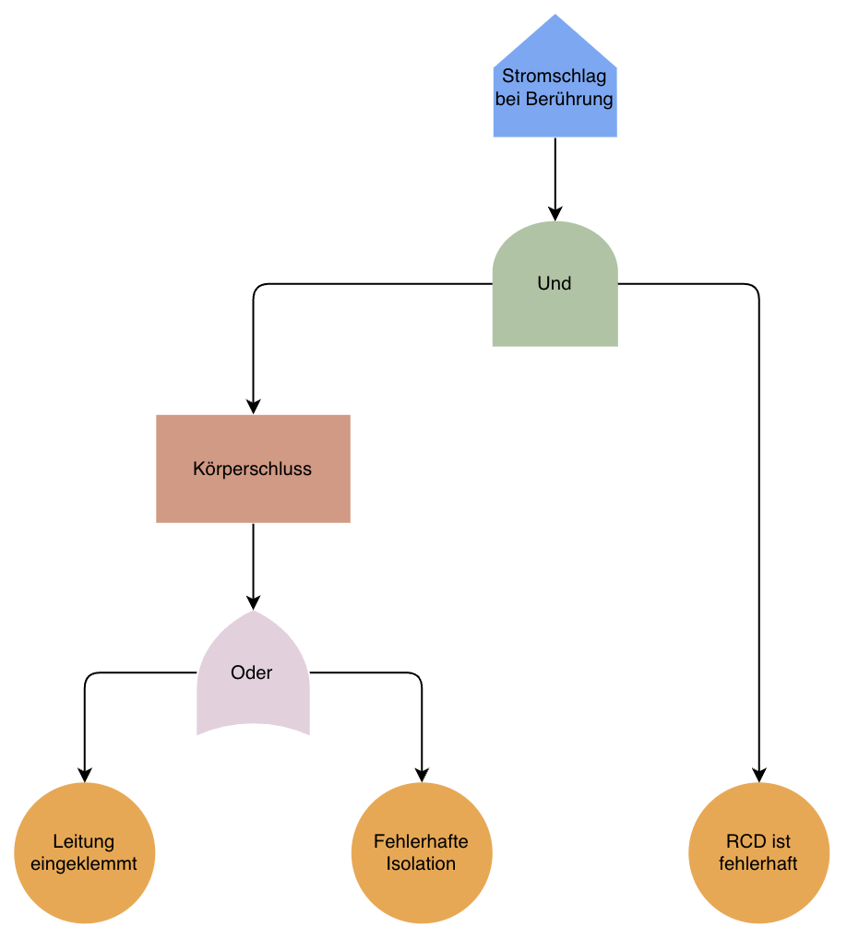
4. Fault Tree Analysis
Abb. 4.1: Stromschlag bei Berührung

Slide 11
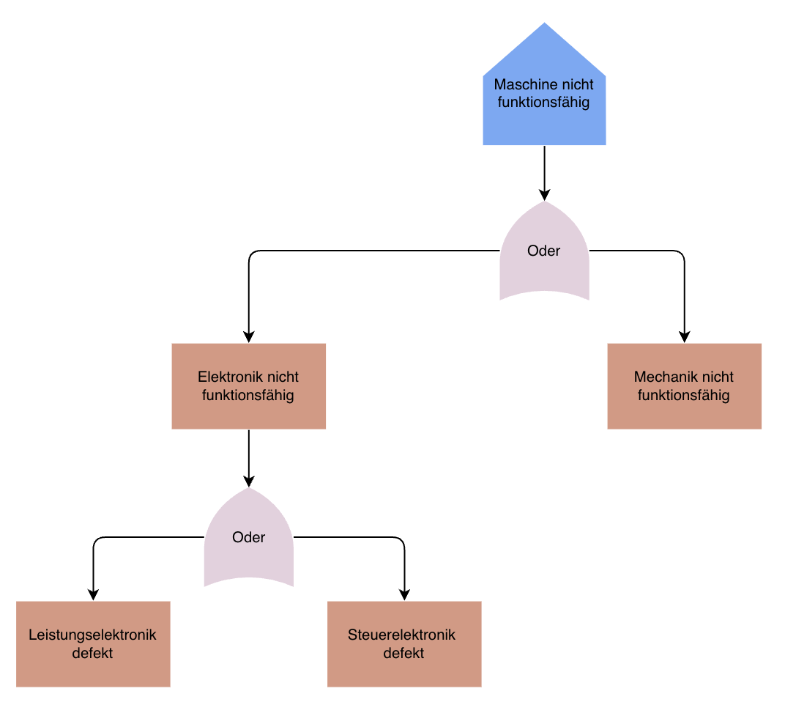
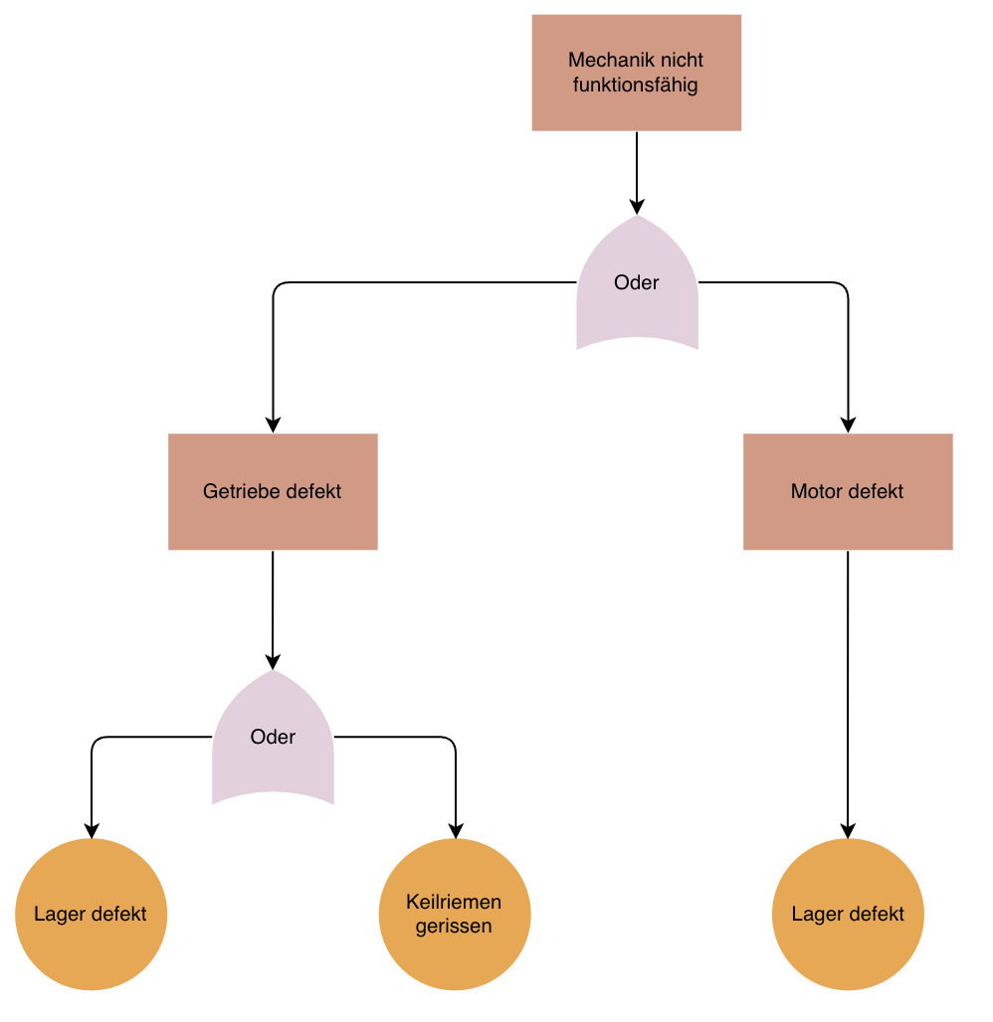
4. Fault Tree Analysis
Abb. 4.2: Topevent Maschine nicht funktionsfähig
Abb. 4.3: Mechanik nicht funktionsfähig

Slide 12
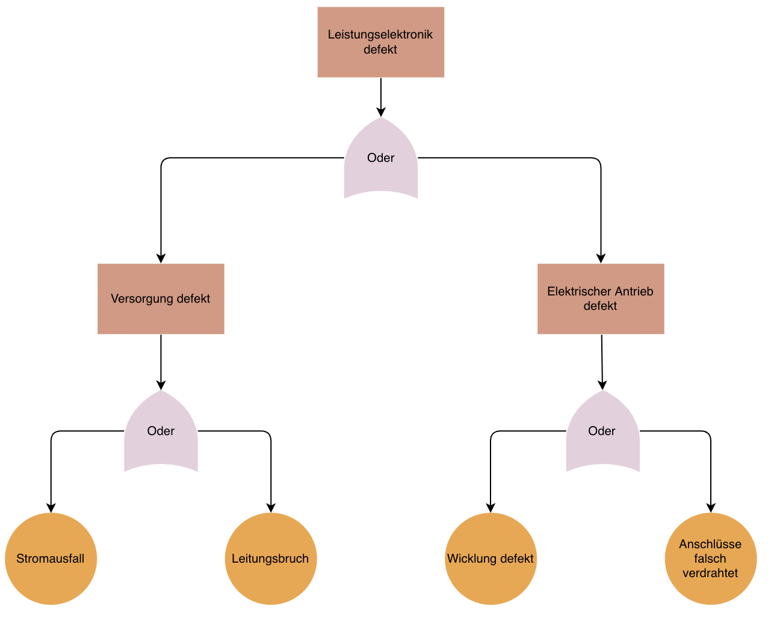
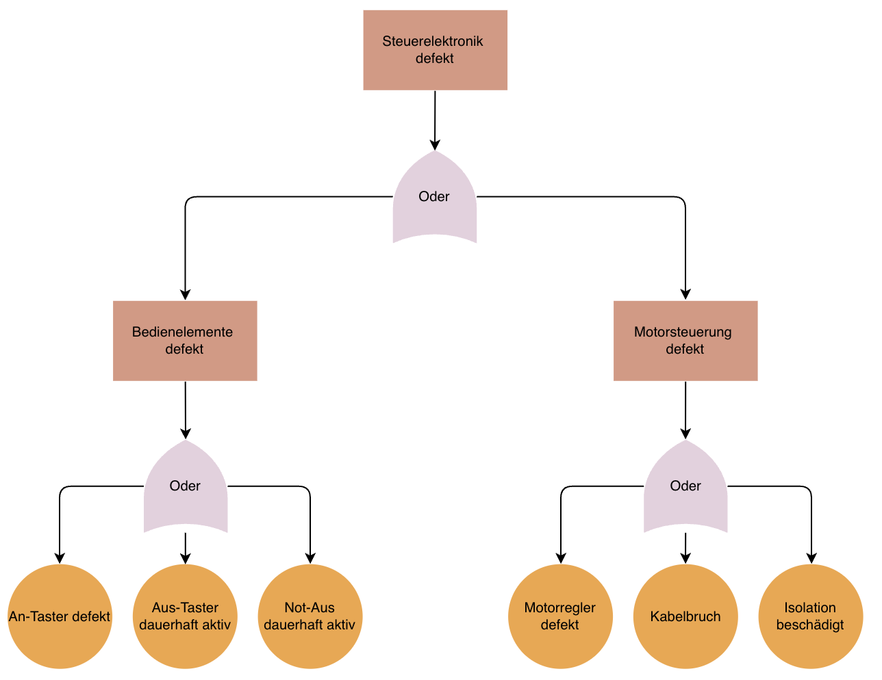
4. Fault Tree Analysis
Abb. 4.4: Leistungselektronik defekt
Abb. 4.5: Steuerelektronik defekt

Slide 13
FAZit

Slide 14
Quellenverzeichnis
Quellen:
Arbeitsrechte.de: Arbeitsstättenverordnung: Temperatur in Arbeitsräumen, https://www.arbeitsrechte.de/arbeitsstaettenverordnung-temperatur/ [zuletzt aufgerufen: 02.01.2023]
BMI: Organisationshandbuch, https://www.orghandbuch.de/OHB/DE/Organisationshandbuch/6_MethodenTechniken/63_Analysetechniken/633_FehlermoeglichkeitUndEinflussanalyse/fehlermoeglichkeitundeinflussanalyse_inhalt.html [zuletzt aufgerufen: 03.01.2023]
Tabelle
2.1 | RPZ : Arbeitsrechte.de
3.1 | Elektronik (1) : Selbst erstellt
3.2 | Elektronik (2) : Selbst erstellt
3.3 | Mechanik: Selbst erstellt
3.4 | Prozess: Selbst erstellt
3.5 | Verletzungen: Selbst erstellt
Abbildung
1.1 | Ständerbohrmaschine: http://www.wald-garten-maschinen.de/images/SB320SH-1.pdf [zuletzt aufgerufen: 03.01.2023]
4.1 | Stromschlag bei Berührung: Selbst erstellt*
4.2 | Topevent Maschine nicht funktionsfähig: Selbst erstellt*
4.3 | Mechanik nicht funktionsfähig: Selbst erstellt*
4.4 | Leistungselektronik defekt: Selbst erstellt*
4.5 | Steuerelektronik defekt: Selbst erstellt*
*Erstellt mit Visual Paradigm

Slide 15
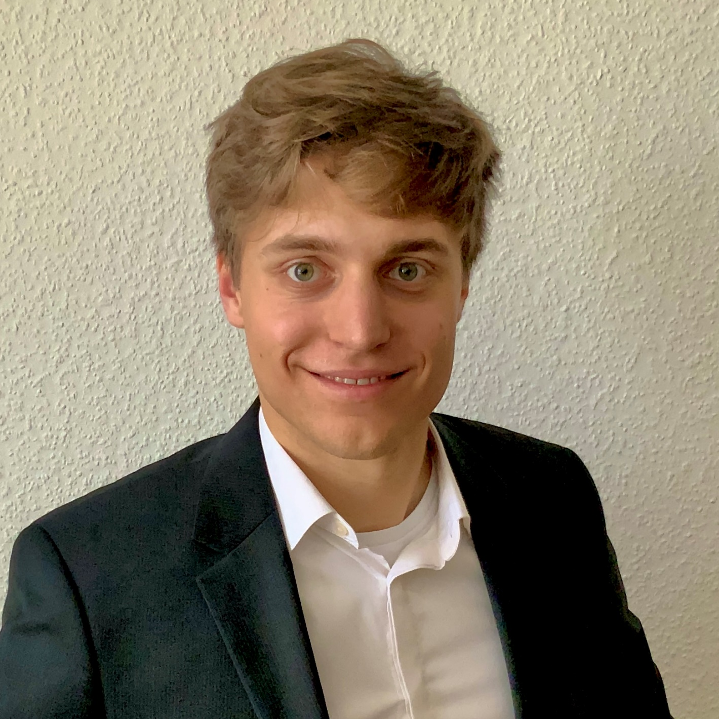


DANKE!
Rückfragen bitte an:
Moritz Höhnel Marc Grosse
Fakultät T1 | ASE Fakultät T1 | ASE
mhoehnel@stud.hs-heilbronn.de mgrosse@stud.hs-heilbronn.de
Mattis Ritter
Fakultät T1 | ASE
mritter@stud.hs-heilbronn.de

